Slide 1
Guatemala en la encrucijada:
Invertir en nutrición
Ahora es el momento de actuar
WBG Agosto 6, 2018
Guatemala Ciudad

Slide 2
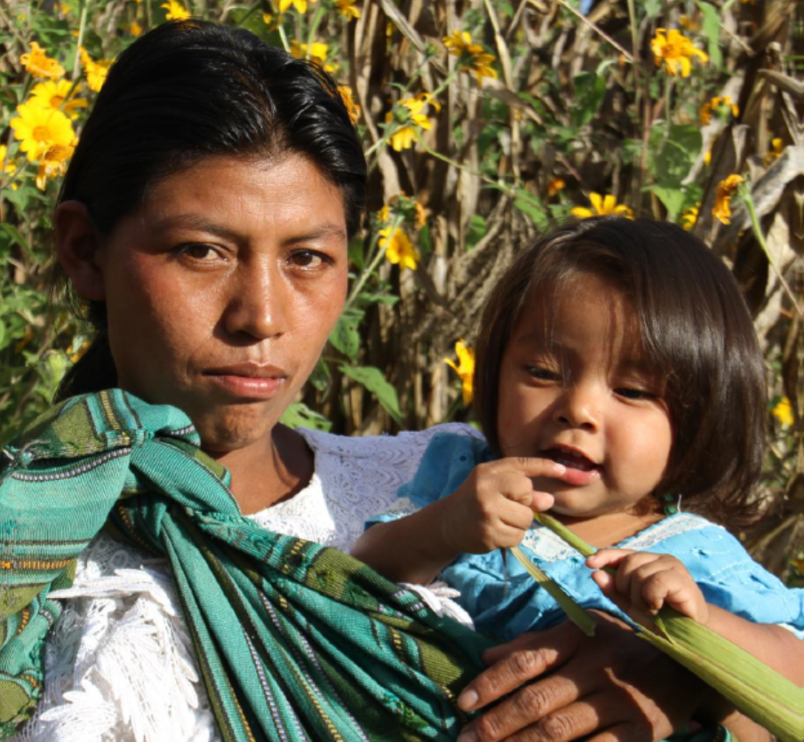
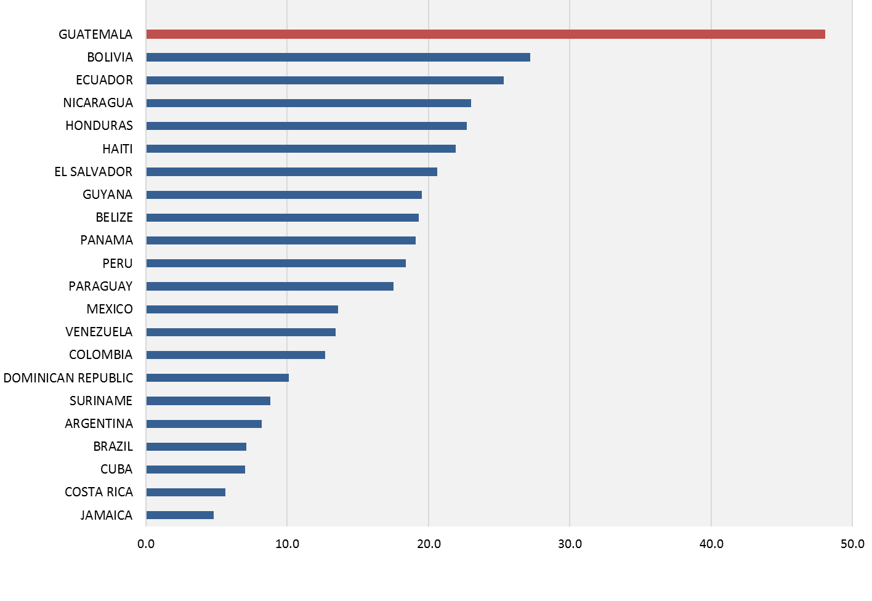
Tasa Global de desnutrición: 155 millones de niños con desnutrición crónica en el mundo, 6 millones en América Latina.
1.6 millones de niños en Guatemala, la más alta en el continente.
Tasa %
#NiñezConFuturo

Slide 3
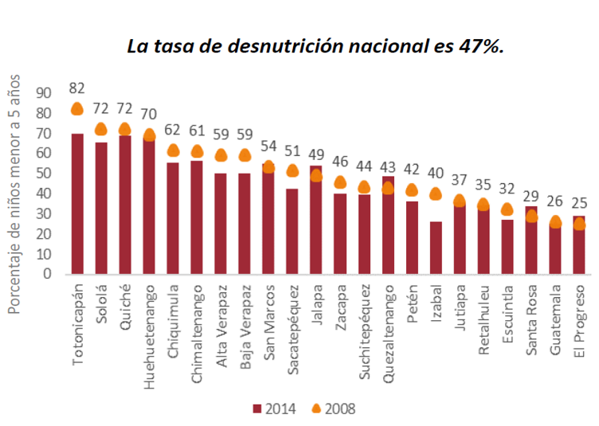
Guatemala tiene la tasa de desnutrición crónica más alta en América
Desigualdades geográficas
#NiñezConFuturo

Slide 4
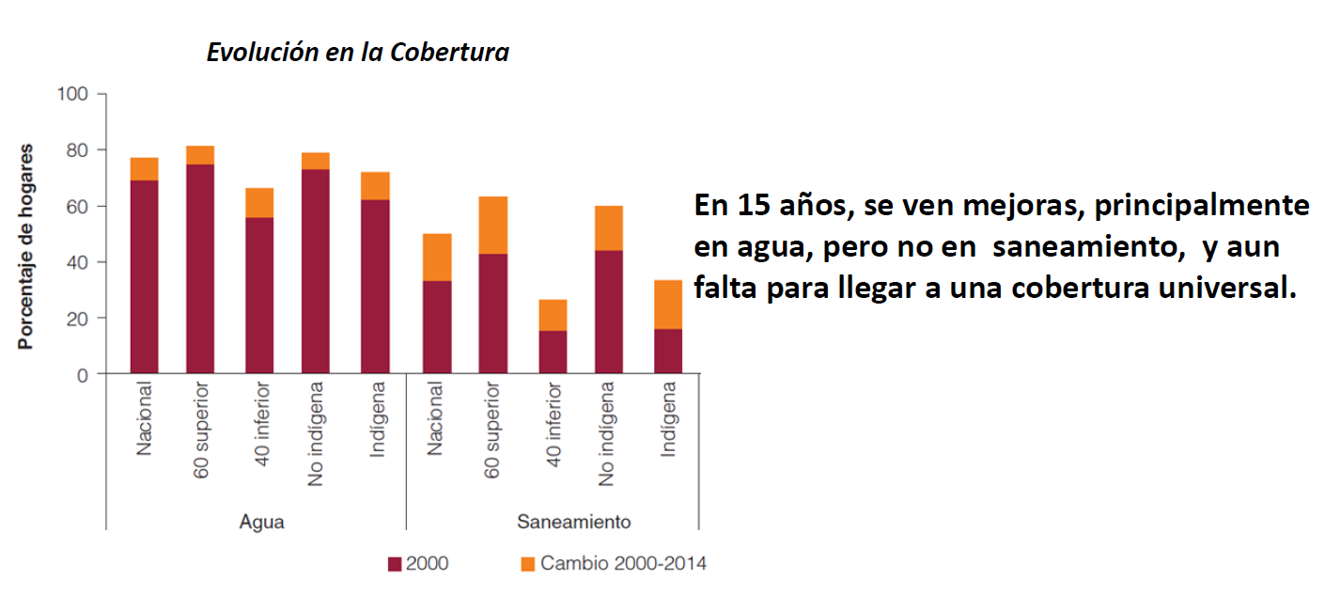
Aunque la situación ha mejorado, aun no existe acceso universal al agua y saneamiento
#NiñezConFuturo

Slide 5
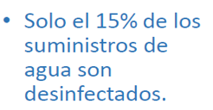
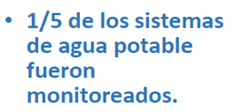
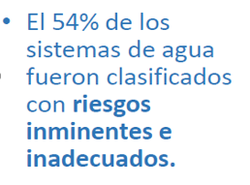
Desafíos en la calidad del agua
#NiñezConFuturo

Slide 6
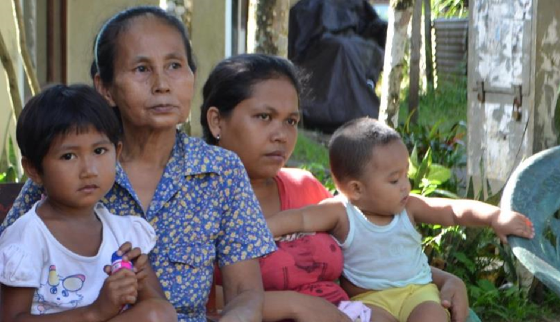


Costo humano: La desnutrición crónica incrementa la mortalidad infantil y afecta el desarrollo cognitivo
Conexiones neuronales de un niño desnutrido
Conexiones neuronales de un niño saludable
45% de la mortalidad infantil es atribuible a DCI
Riesgo de bajo desarrollo cognitivo
#NiñezConFuturo
Fuente: Nelson (2016)

Slide 7
Why it matters: Effects of Stunting on Education
Efectos de la desnutrición crónica en la escolarización
Niños con desnutrición crónica tienen un retraso de Aprox. 7 meses en comenzar escuela
Niños con desnutrición crónica tienen mas bajo IQ y tienen mas probabilidad de repetir un grado de escuela
Niños con desnutrición crónica tienen una tendencia a completar un año menos de escolaridad
Niños con desnutrición crónica tienen menos probabilidad de graduarse de la escuela secundaria
#NiñezConFuturo

Slide 8

> 10%
Impacto negativo de la DCI en el ingreso de la fuerza laboral
Ingresos
Escolarización
Desarrollo cognitivo
Talla
Galasso and Wagstaff, 2017
#NiñezConFuturo

Slide 9
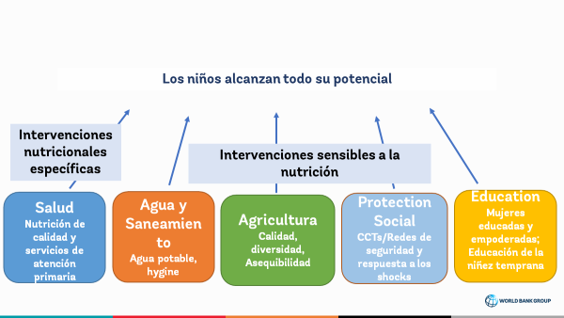
Sabemos cómo prevenir la desnutrición crónica
Protección Social
CCTs?Redes de seguridad y respuesta a los shocks
Educación
Mujeres educadas y empoderadas; Educación de la niñez temprana
#NiñezConFuturo

Slide 10
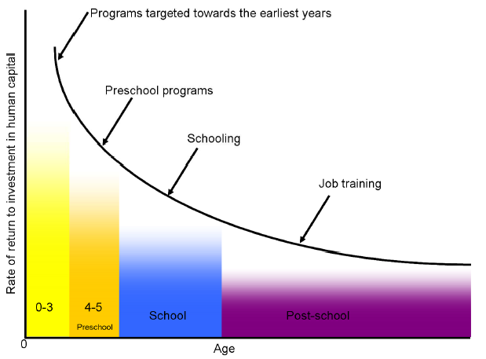
Ventana de oportunidad: los primeros 1,000 días de vida
Intervenciones en los primeros 1.000 días de vida tienen el mayor impacto
Fuente: Heckman & Masterov (2004)
#NiñezConFuturo

Slide 11
Prevenir la desnutrición crónica rinde
Los beneficios económicos de expandir las intervenciones nutricionales a la población objetivo durante los próximos 5 años fueron estimados entre US$1,6 mil millones y US$3,4 mil millones
$1 invertidos en intervenciones nutricionales específicas podrían traer entre $21 y $41 en retornos económicos.
#NiñezConFuturo

Slide 12
¡Es posible!
Reducción de la DCI
Senegal: 10% en 15 años.
Brasil: 30% en 30 años.
Tailandia: de 50 a 20% en una década
Perú: 50% en 8 años
Indonesia: Meta -cobertura de los 514 distritos 2017-2021.
#NiñezConFuturo

Slide 13

PERU LO HIZO!
La exitosa política del Perú contra
la Desnutrición Crónica Infantil (DCI)
#NiñezConFuturo

Slide 14

PERU LO HIZO!
En 2005 el Perú tenía una de las tasas regionales desnutrición crónica mas alta de Sudamérica:
28 por ciento de niños < 5 de edad.
Este era un “problema invisible”:
Los padres de familias pobres en zonas rurales del Perú no eran conscientes de que sus hijos padecían DCI, y creían que la estatura era puramente hereditaria y no influenciada por la dieta.
#NiñezConFuturo

Slide 15

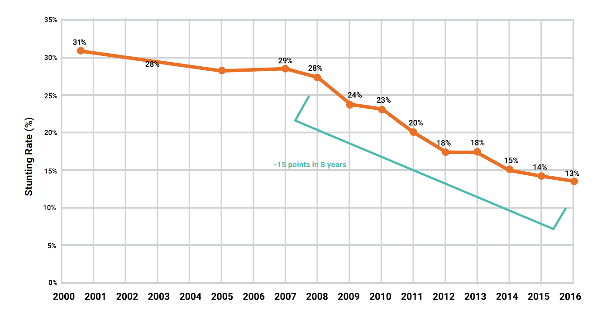
PERU LO HIZO!
Tasa de desnutrición crónica
#NiñezConFuturo

Slide 16
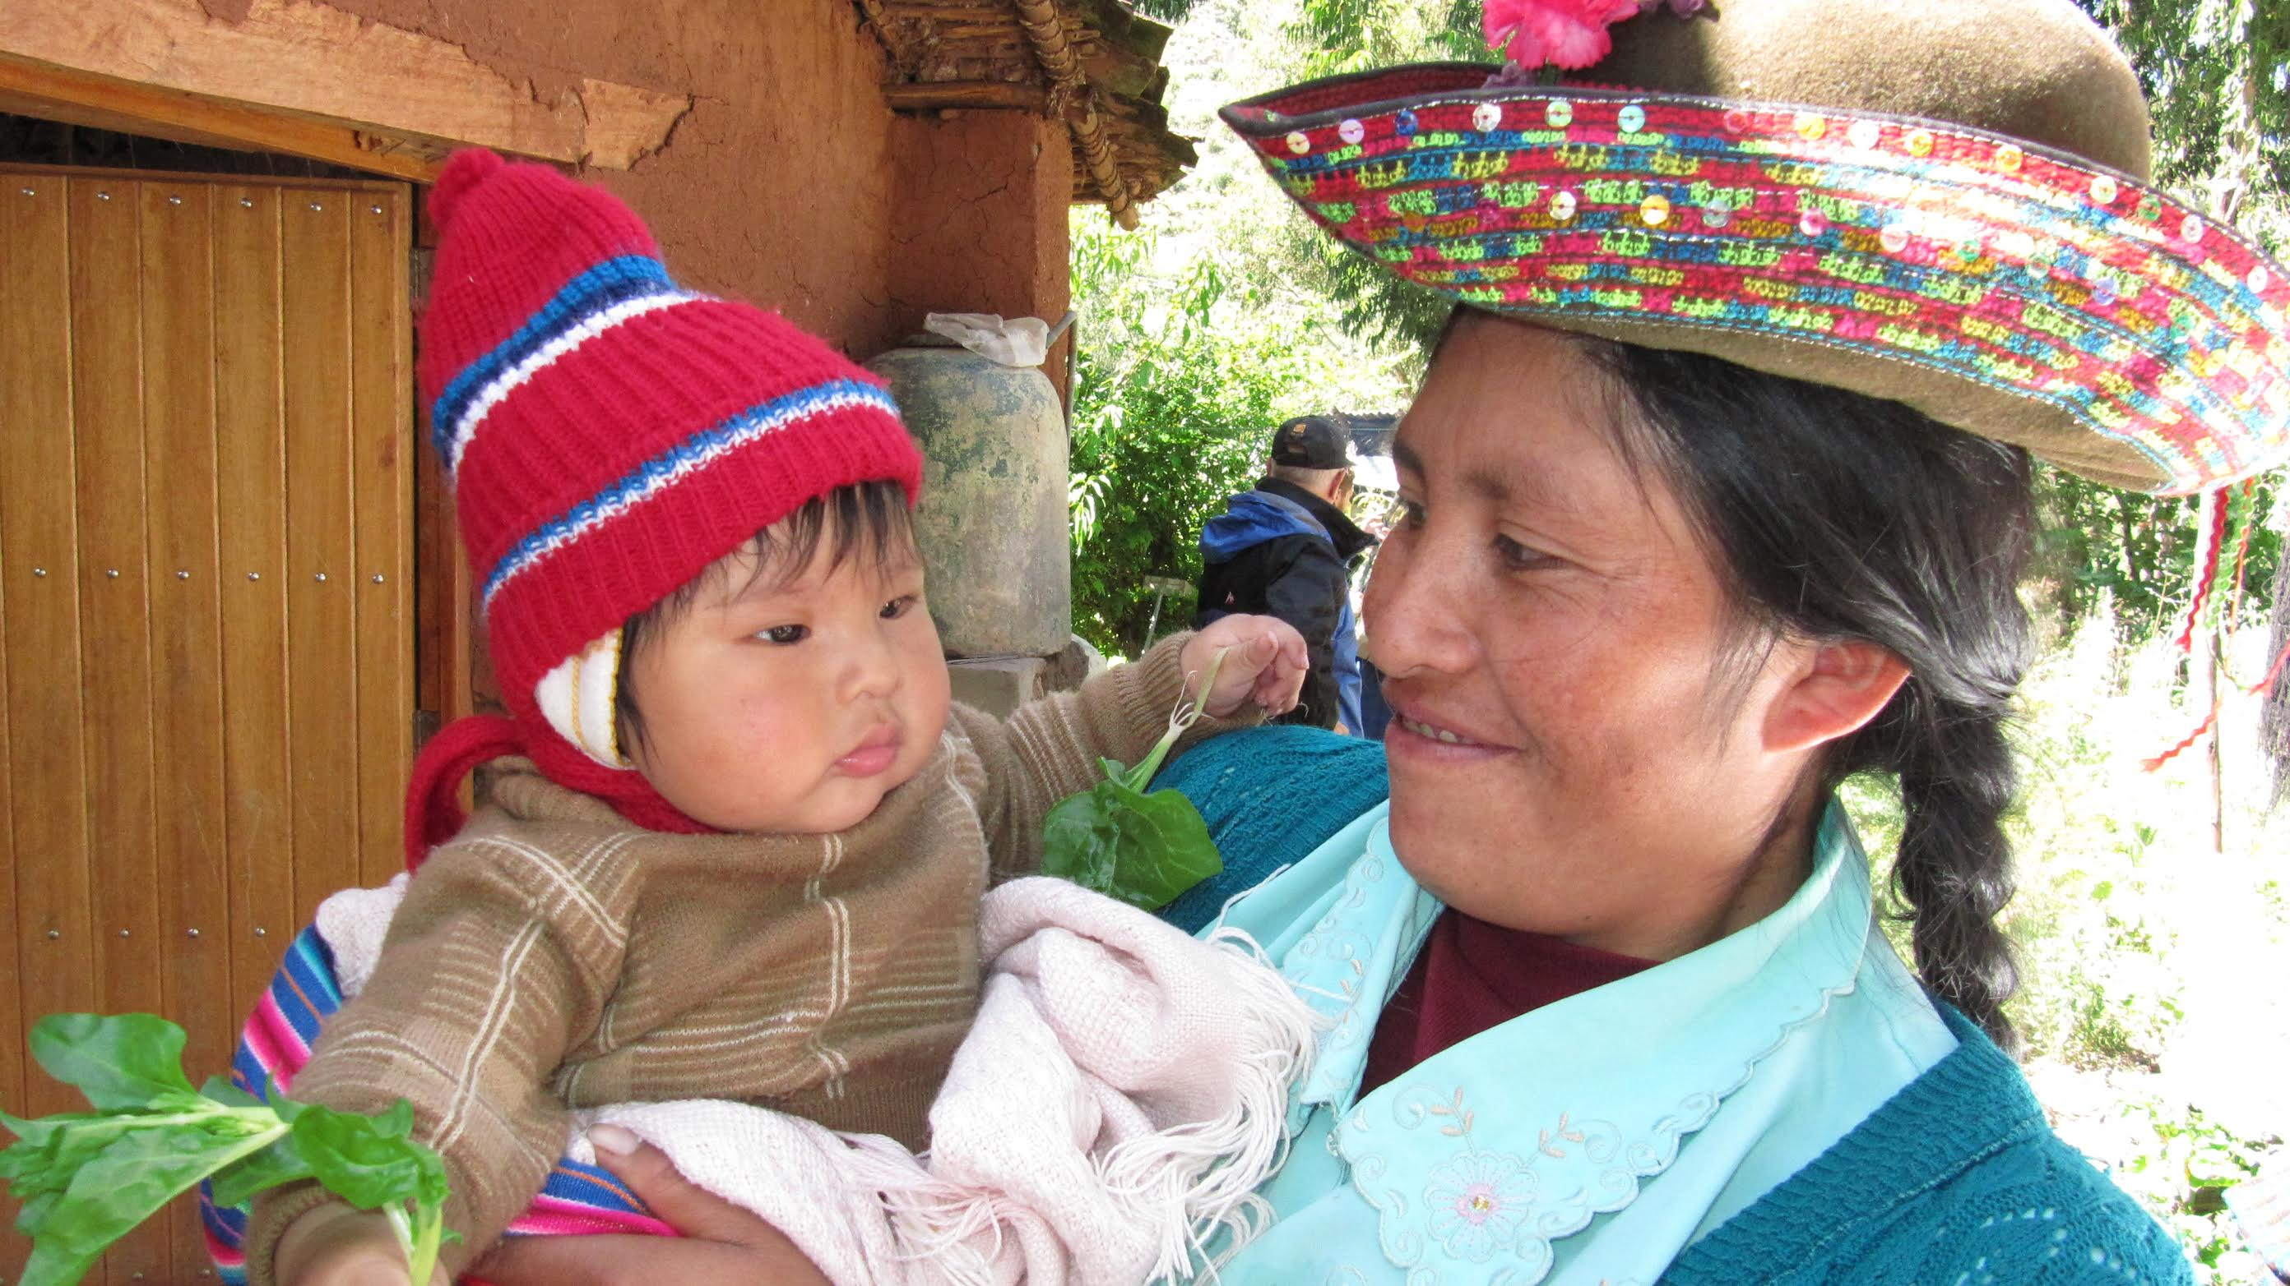
4 Gobiernos consecutivos le dieron continuidad a las políticas y programas para combatir la desnutrición
El Perú hizo de la desnutrición un asunto de todos, desde los padres hasta el Presidente

Slide 17
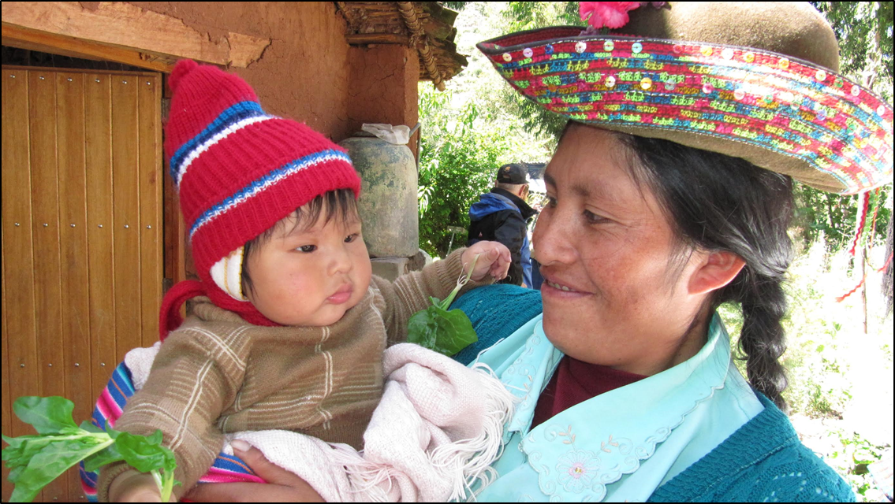
Como lo hicieron? Alineamiento de políticas
SOCIEDAD CIVIL ACTIVA: La sociedad civil convenció a los candidatos presidenciales en las campañas electorales de 2006-2016 de tomar medidas significativas para reducir el impacto de la DCI en las comunidades y el país.
GOBIERNO LIDERANDO: El gobierno estableció en 2006 el objetivo de reducir el retraso del crecimiento en niños menores de cinco años en cinco puntos porcentuales en cinco años: EL OBJETIVO 5 POR 5 POR 5.
CONTINUIDAD: Política de estado. Cuatro gobiernos sucesivos aseguraron continuidad y compromiso en las políticas para reducir el retraso del crecimiento.
#NiñezConFuturo
Notes:
Sociedad civil activa: Los políticos peruanos asumieron el compromiso de reducir el retraso en el crecimiento y establecer objetivos claros después de que una coalición de organizaciones nacionales e internacionales (Iniciativa Contra la Desnutrición Infantil, Mesa de la Concertación de Lucha contra la Pobreza), contribuyeran a incluir la cuestión en la agenda nacional durante las elecciones del 2006.
Gobierno liderando: Poco tiempo después se plasmaron prioridades y metas para el desarrollo en la primera infancia. Por ejemplo, se estableció el objetivo 5 por 5 por 5; reducir en 5 puntos porcentuales el retraso en el crecimiento de los niños menores a 5 años en el plazo de 5 años (2do Gobierno de Alan Garcia).
Continuidad: lo notable en el caso del Perú es el hecho de que todos los gobiernos sucesivos, los presididos por Alejandro Toledo (Programa JUNTOS), Alan Garcia (5 por 5 por 5), Ollanta Humala y, actualmente Pedro Pablo Kuczynski, han garantizado la continuidad y el compromiso en lo que respecta al impulso por reducir el retraso en el crecimiento de la niñez.
Durante todo el proceso el MEF desempeño un papel fundamental al alinear incentivos para generar una respuesta coordinada a todos los niveles de gobierno al implementar un sistema de presupuesto por resultado (PpR).

Slide 18
Implementación de política basadas en evidencia
EVIDENCIA: El Perú utilizó "intervenciones basadas en la evidencia" que se sabía que ya habían servido para mejorar la nutrición y la salud de los niños: Adopción modelo de Unicef y el Lancet.
INCENTIVOS: Uso de incentivos en diferentes niveles: desde transferencias monetarias condicionadas hasta presupuestos vinculados a metas nacionales y locales.
RESULTADOS: Estrategia nacional de nutrición centrada en la inversión en las comunidades más pobres y en los niños en los primeros dos años de vida. Uso de “Presupuesto por Resultados” para programación eficiente de los recursos.
#NiñezConFuturo
Notes:
Evidencia: Después de gastar millones de dólares en programas de alimentación que resultaron ineficaces, el Perú tomo provisiones para destinar dinero únicamente a métodos probados y comprobados, “intervenciones basadas en la evidencia”.
Juntos: animaba a las mujeres embarazadas y a las madres de niños de hasta dos años a concurrir a las clínicas para someterse a controles de salud y nutrición, a cambio de lo cual recibían, cada dos meses transferencias monetarias.
Programa de Control de Crecimiento y Desarrollo (CRED): brinda apoyo a padres, a través de centros de salud, de monitoreo y seguimiento del crecimiento de sus hijos y aconseja medidas para fomenta cambios de conducta.
Programa Articulado Nutricional: Comprende un conjunto de intervenciones articuladas entre el Ministerio de Salud, el Ministerio de la Mujer y Desarrollo Social, la Presidencia del Consejo de Ministros, el Seguro Integral de Salud, los Gobiernos Regionales y los Gobiernos Locales.
Incentivos: Uso de incentivos en diferentes niveles a través de las transferencias monetarias condicionadas del Programa Juntos, junto al fortalecimiento de servicios de salud y nutricionales. Asimismo, a autoridades sanitarias regionales mediante un aumento en sus presupuestos si se alcanzaban metas de desarrollo en materia de suplementación, agua y saneamiento, etc. Planes de Incentivo Municipales e incentivos no monetarios (Sello Municipal).
Direcciones Regionales de Salud (DIRESA): se proporcionaron incentivos para dichas directivas regionales para la estimular la proporción de una mayor cantidad y calidad de servicios nutricionales.
Resultados: en el año 2008, el MEF establece un sistema de PpR para garantizar que el dinero se destinara a fines adecuados y generara los resultados que se habían establecido.

Slide 19
El secreto del éxito en los 4 países
Apoyo político sostenido y compromiso al más alto nivel
Enfoque multisectorial con intervenciones basadas en la evidencia
Participación activa del Ministerio de Finanzas (presupuesto alineado a las intervenciones)
Enfoque (presupuesto) basado en resultados
Participación del gobierno local
Estrategias de comunicación
#NiñezConFuturo

Slide 20

Proyecto Crecer Sano
Objetivo: Mejorar las prácticas, servicios y comportamientos reconocidos por su rol clave en la desnutrición crónica (con énfasis en los primeros 1,000 días de vida) en las áreas de intervención. (400.000 nacimientos cada año en las áreas priorizadas)
Implementación: a cargo del MSPAS
Indicadores del proyecto:
  Porcentaje de niños de seis meses de edad con lactancia materna exclusiva en las áreas de intervención
  Cobertura de promoción de talla en niños menores de 24 meses en las áreas de intervención
  Número de familias beneficiadas con sistemas de acueducto nuevos o rehabilitados en las áreas de intervención
  Proporción de municipios donde se ejecutaron las intervenciones integrales (Servicios de atención primaria de salud, servicios de agua rehabilitados/nuevos y promoción de cambios de comportamiento)
#NiñezConFuturo

Slide 21
Componentes y Financiamiento de Crecer Sano
Tres componentes financiados por el Préstamo del BIRF con periodo de implementación de 5 años
1. Dotación de Servicios Intersectoriales para Contrarrestar los Principales Factores de Riesgos de la Desnutrición Crónica ($82M)
  Fortalecimiento de los servicios de atención primaria de salud en las áreas de intervención
  Promoción de intervenciones de cambios conductuales en familias y comunidades
  Mejora de acceso a agua potable y saneamiento
  Fortalecimiento de la coordinación intersectorial
2. Cambio del Enfoque hacia Resultados ($14,75M)
  Financiamiento por resultados para: (i) promover el uso de servicios de salud (atención prenatal oportuna) y cambios de comportamiento como lactancia materna exclusiva; (ii) fortalecer el Programa de Transferencia Monetarias Condicionadas en las áreas de intervención
3. Apoyo a la Administración, Monitoreo & Evaluación del Proyecto ($4M)
Donación complementaria por el Mecanismo Global de Financiamiento ($9M) - donación que reducirá las tasas de interés del préstamo cuando las metas de los indicadores sean alcanzadas
#NiñezConFuturo

Slide 22
Enfoque Geográfico para maximizar impacto con escala en 7 Departamentos
#NiñezConFuturo

Slide 23
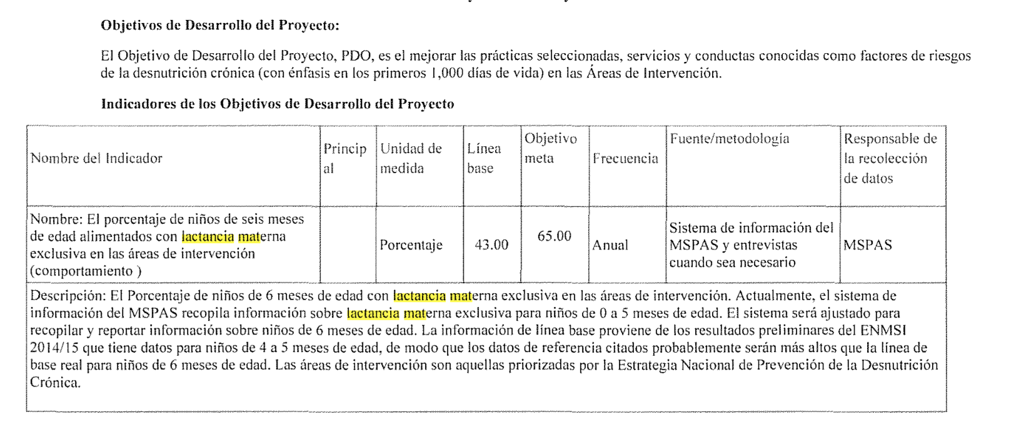
Cuenta en cada área con objetivos específicos de Resultados – Ejemplo Lactancia materna
#NiñezConFuturo

Slide 24
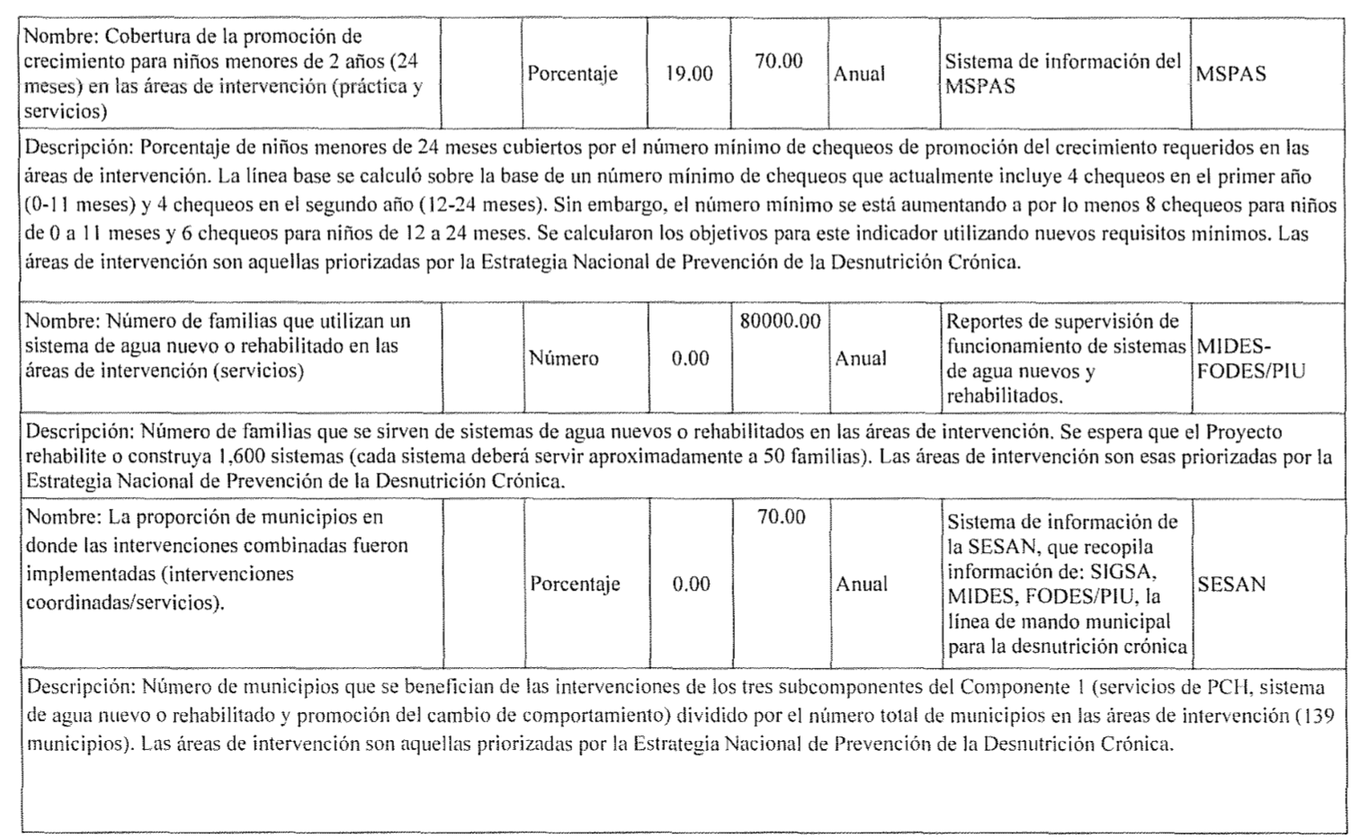
Cuenta en cada área con objetivos específicos de Resultados – Ejemplos: Cobertura chequeos crecimiento,
#NiñezConFuturo

Slide 25
Medidas de transparencia en la ejecución de las operaciones del Banco Mundial
Cada operación cuenta con un plan de desarrollo, una estrategia de implementación y un plan de adquisiciones. Todos estos instrumentos son de acceso público a través de sistemas nacionales y del Banco Mundial.
Se utilizan las normas de adquisiciones del Banco Mundial que garantizan la transparencia y eficiencia en el uso de los recursos.
El Banco Mundial realiza auditorías:
  Revisión de gastos de cada solicitud de desembolso.
  De impacto, cada trimestre, durante todo el período de ejecución, además apoya en la construcción de sistemas de monitoreo y seguimiento.
  De Adquisiciones, anual.
  Financiera Externa, anual (adicional a la de la CGC).
#NiñezConFuturo

Slide 26
Condiciones del préstamo
Período de ejecución: 5 años
Tasa fija: Libor +1.70% (con donación de $9M del MGF)- Efecto en tasa efectiva= ca. 2.2% neta.
Plazo: 33 años
Período de gracia: 6 años
#NiñezConFuturo

Slide 27
La situación fiscal en Centroamérica, deuda (% del PIB)
#NiñezConFuturo

Slide 28
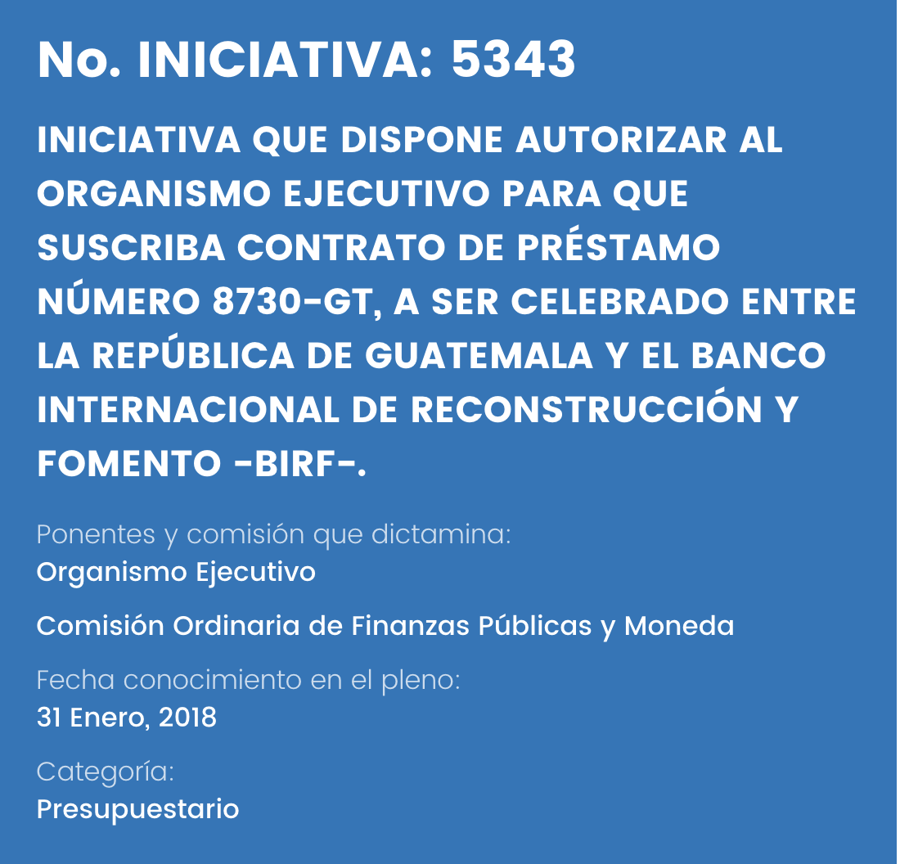
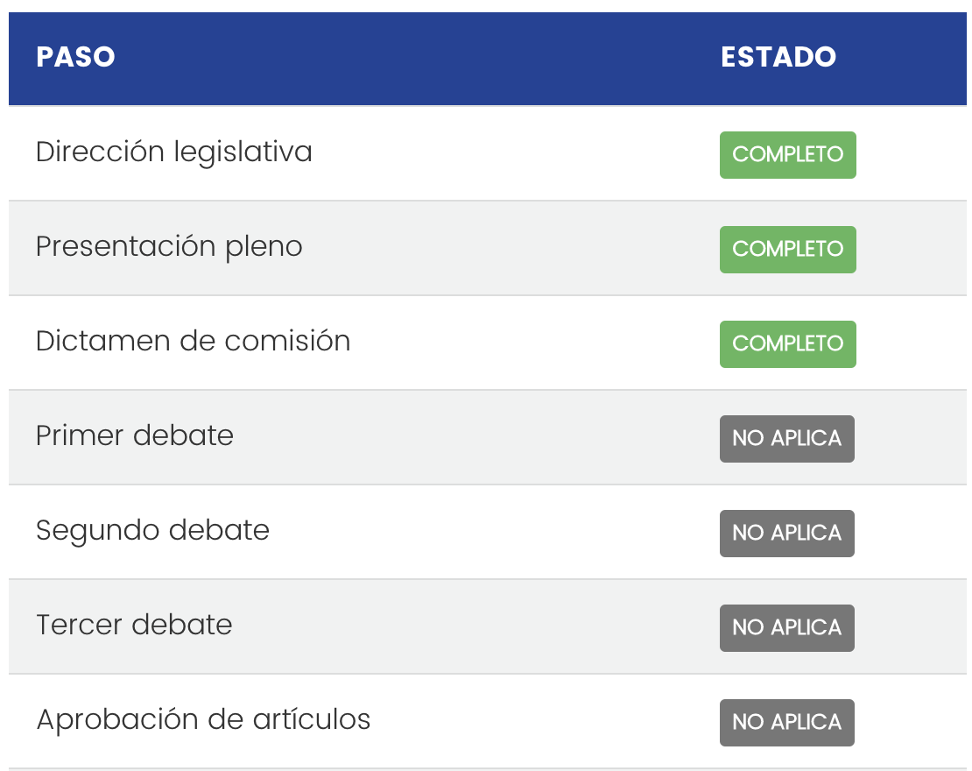
Situación de aprobación

Slide 29
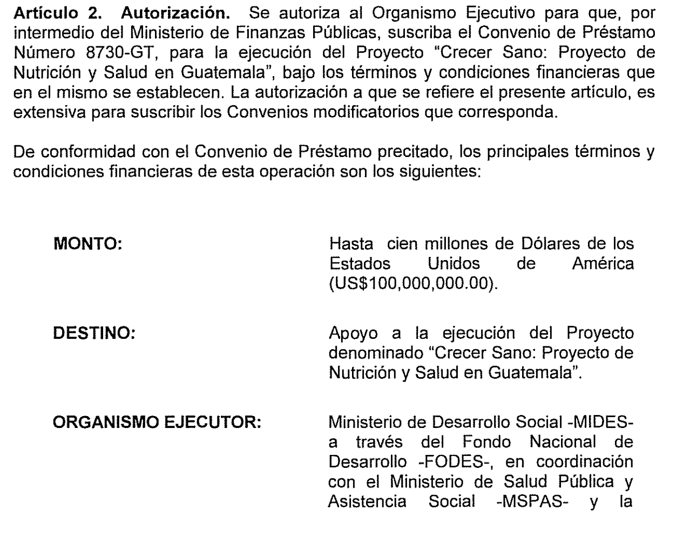
Se modifica el art. 2 con enmienda de Curul – se dirige al MSPAS
Enmienda de Curul
Para ajustar la unidad ejecutora del Ministerio de Desarrollo – MIDES - al Ministerio de Salud Pública - MSPAS
Ministerio de Salud Pública y Asistencia Social - MSPAS

Slide 30
Gracias por su atención
#NiñezConFuturo
#NiñezConFuturo

